Slide 1
ДИПЛОМНАЯ РАБОТА
На тему:
Создание площадки аукционов
Автор: Балашова Лиза

Slide 2
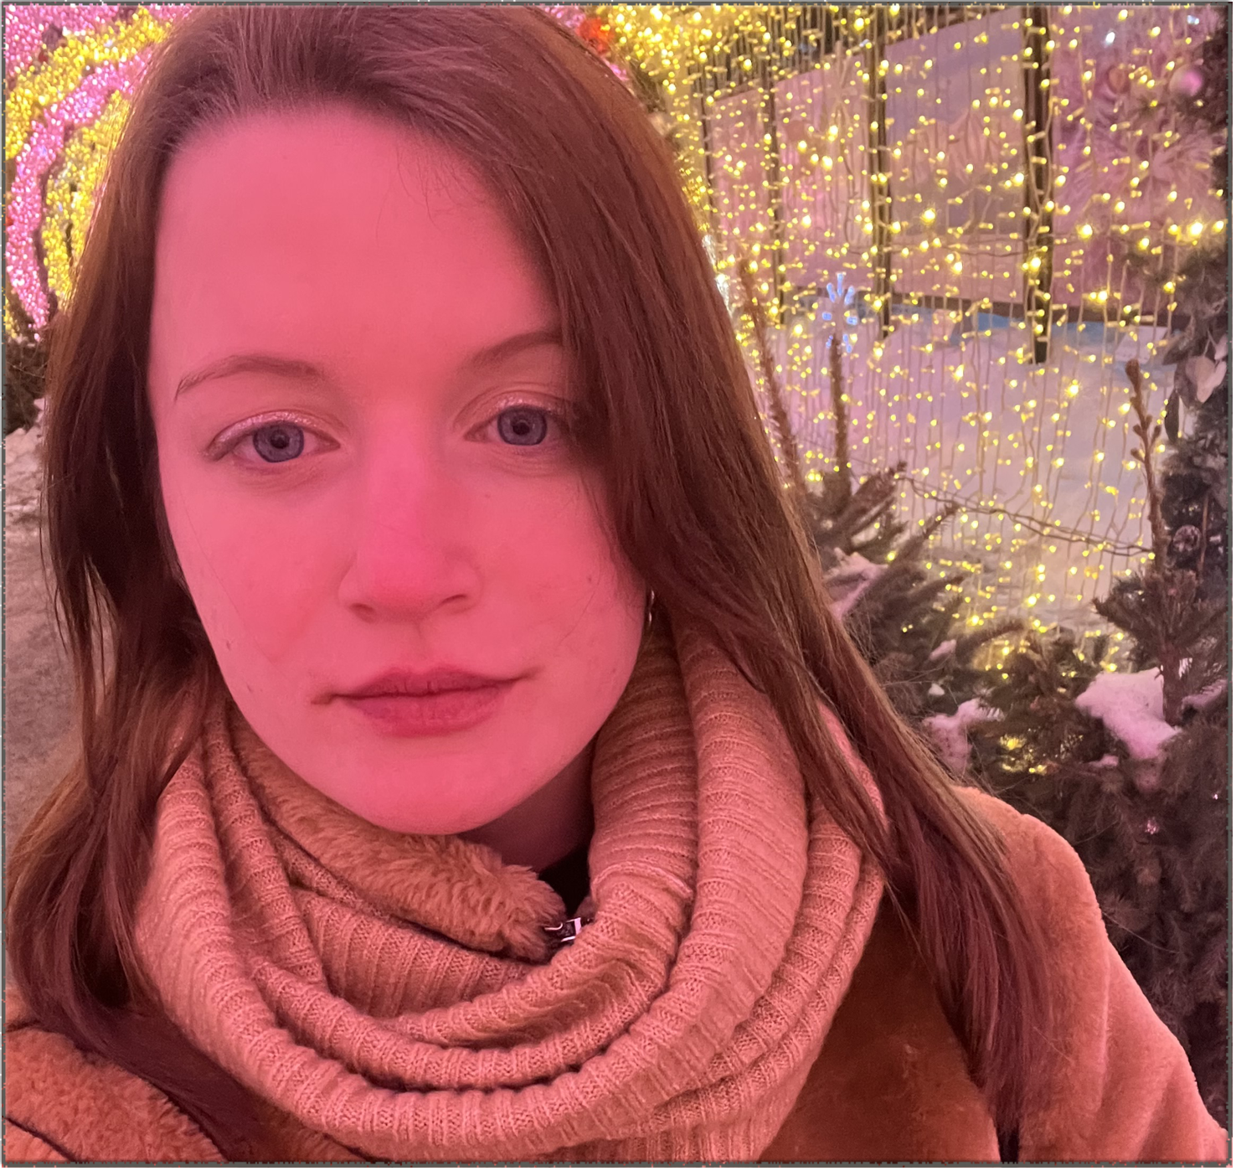

О себе
19 лет
Студентка РУДН направления Математика
Закончила школу с золотой медалью

Slide 3


Описание проекта
Компания производит металлоконструкции под заказ. Регулярно из-за ошибок производства
или нарушений договоренности с заказчиком произведенная продукция оказывается нереализованной. При этом она имеет спрос, всегда есть несколько потенциальных покупателей для подобной невостребованной продукции.

Slide 4


Предполагаемое изменение
В проектый офис компании обратился руководитель отдела сбыта с запросом:
Создать автоматизированную площадку для проведения аукционов по продаже невостребованной продукции.

Slide 5


Проблемы, решаемые инициативой:
Маленькие объемы продаж невостребованной продукции
Ситуативное выполнение процесса продаж
Непонятная и слабоуправляемая система продаж для руководителя
Цели:
Повышение эффективности продаж невостребованной продукции
Сокращение сроков реализации продаж
Увеличение дохода

Slide 6


Требования заказчика
- Создание автоматизированную площадку для проведения аукционов разработчиками
- Поддержание площадки сотрудниками IT-департамента
- Реализация в Центральном регионе России
- Проведение аукционов в рабочее время
- Выбор невостребованной продукции отделом производства
- Формирование аукциона невостребованной продукции
- Определение политики и правил торгов отделом сбыта
- Обязательное согласование с менеджером по ценообразованию
- Проведение торгов в соотвествии с квартальным графиком
- Контроль процесса торгов отделом внутренней безопасности

Slide 7
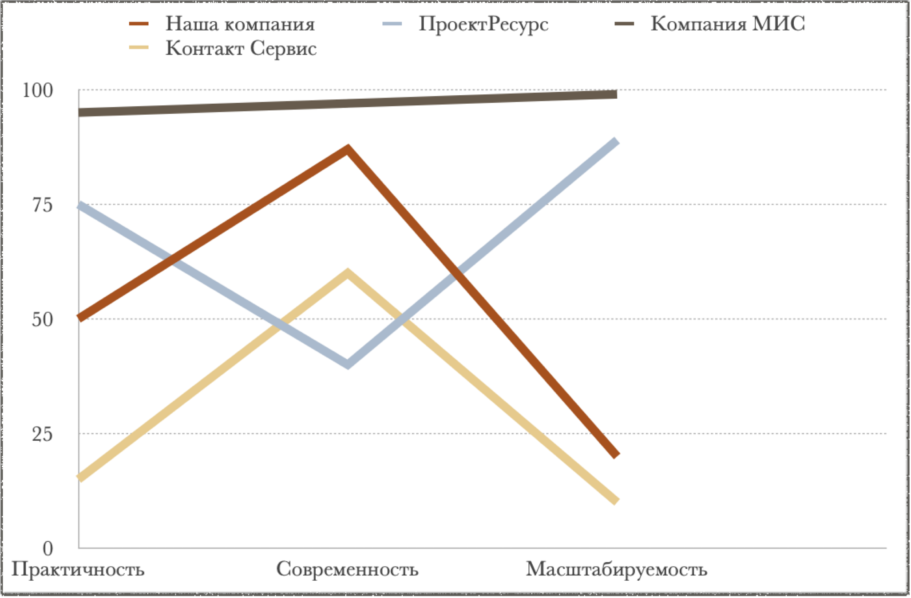
Бенчмаркинг
Конкуренты: ПроектРесурс, Компания МИС, Контакт Сервис
Проведя бенчмаркинг, можно прийти к выводу, что компания может осуществить данное решение, так как есть все возможности.

Slide 8
Бизнес-процессы
As is
To be
Дельта
Благодаря новым задействованным отделам, увеличиться скорость выполнения поставленных задач и их эффективность.
Процесс станет более понятным и управляемым, также не будет больше вопросов, где именно допущена ошибка.
Процесс нерегламинтирован, так как выполняется только отделом сбыта.

Slide 9
Мероприятия
КАТЕГОРИЯ | МЕРОПРИЯТИЕ (ЗАДАЧА) | ОТВЕТСТВЕННЫЙ | ТРУДОЗАТРАТЫ
БИЗНЕС-ПРОЦЕССЫ | Разработка конкретных условий и требований для создания автоматизированной площадки для проведения аукционов | Бизнес-аналитик | 10ч.д.
 | Подготовка инструкции | Методолог | 2ч.д.
 | Обучение персонала | Тренер | 1ч.д.

Slide 10
Мероприятия
РАЗРАБОТКА | Создание автоматизированной площадки для проведения аукционов | Разработчики | 5ч.д.
 | Разработка площадки и улучшение | Разработчики | 4ч.д.
 | Тестирование автоматизированной площадки для проведения аукционов | Тестировщик | 1ч.д.

Slide 11
Мероприятия
ИНФРАСТРУКТУРА | Выбор невостребованной продукции | Отдел производства | 1ч.д.
 | Формирование аукциона | Отдел сбыта | 1ч.д.
 | Политика и правила торгов | Отдел сбыта | 3ч.д.
 | Согласование цен | Менеджер по ценообразованию | 1ч.д.
 | Проведение торгов | Отдел сбыта | 1ч.д.
 | Информирование клиентов о проводимых торгах | Отдел маркетинга | 3ч.д.
 | Контроль процесса торгов | Отдел внутренней безопасности | 1ч.д.
 | Поддержание аукционов | IT-специалисты | 1ч.д.

Slide 12





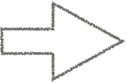
Этапность работ
Проектирование
Разработка
Тестирование
Эксплуатация

Slide 13
Риски
РИСК | ВЕРОЯТНОСТЬ | ВЛИЯНИЕ | ПРЕДЛОЖЕНИЕ ПО СНИЖЕНИЮ РИСКА
Риск снижения объемов производства | Низкая | Высокое | Действовать строгому плану, при возникновении проблемы сразу решать
Риск снижения участия клиентов в аукционах | Средняя | Среднее | Информирование клиентов, реклама в соц сетях
Риск снижения объема продаж невостребованной продукции | Средняя | Высокое | Реклама

Slide 14


Экономический эффект
Бизнес-кейс: Объём выручки от продажи невостребованной продукции (НП) центрального региона — 500 млн. рублей в год с учётом маржи 5,5% (27,50 млн рублей). Руководитель отдела сбыта оценивает возможность увеличения маржи до 10% при эффективной организации торгов (50,00 млн рублей). Таким образом, дополнительный доход при внедрении изменения оценивается заказчиком в 4,5% или 22,50 млн рублей в год.

Slide 15


Экономический эффект
Необходимые затраты: на внедрение 93000 рублей,
на поддержание 2900000 рублей.
Ставка дисконтирования = 10%
Период = 5 лет
NPV = 8263,918руб
IRR = 12,563%
PP/DPP = 43 месяца
PI = 89,859

Slide 16
Вывод
В результате проделанной работы можно сделать следующий вывод : для увеличения прибыли нашей компании необходимо создать автоматизированную площадку для проведения аукционов. Таким образом, выдвинутая в начале проекта цель достигнута. Все поставленные задачи были выполнены. Подводя итог, хочется сказать, что создание автоматизированной площадки для проведения аукционов невостребованной продукции не только повысить доход и количество постоянных покупателей, но и покажет более наглядно и понятно весь этот процесс изнутри.

